Slide 1
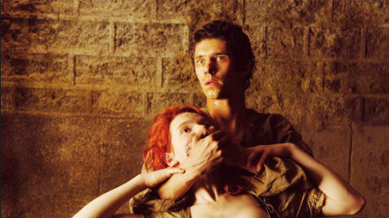
부산여관 살인사건

Slide 2
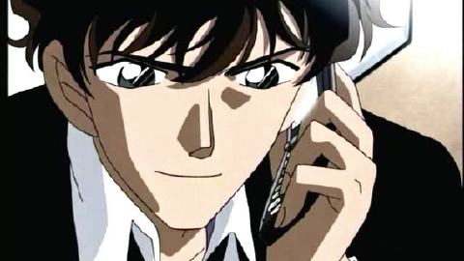
당시의 범행상황

Slide 3

피해자에 대한내용

Slide 4
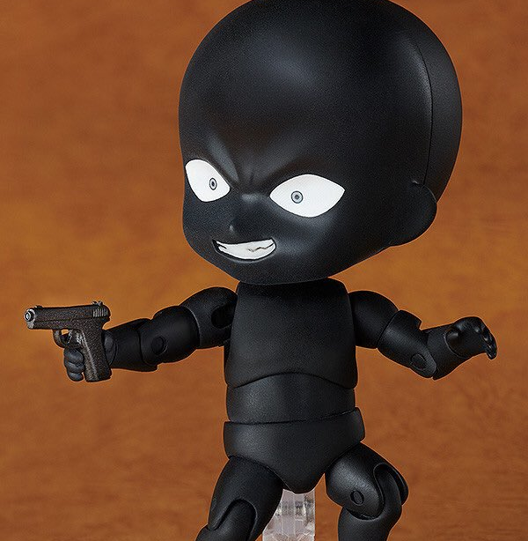
범인의정체와 그후

Slide 5
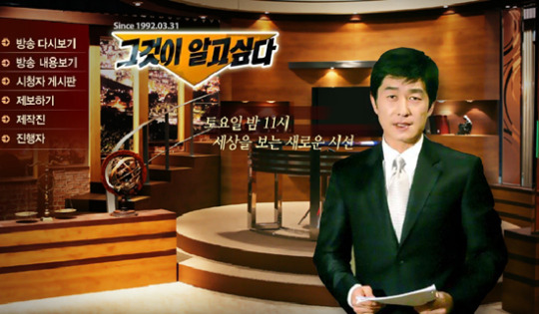
그것이 알고싶다!! 제보

Slide 6
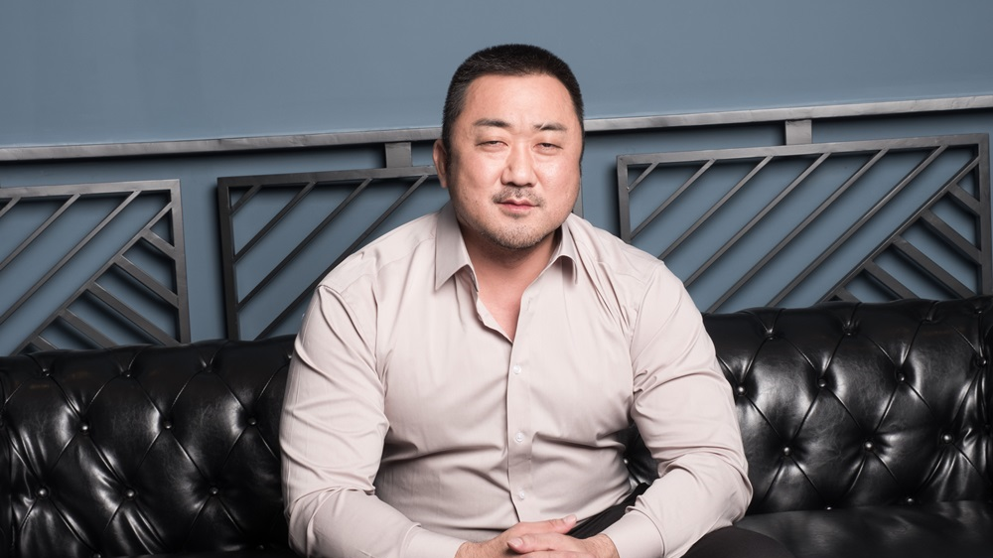
제보후 범인아닌? 범인같은? 사람

Slide 7

https://youtu.be/lkAV2UB0AfQ 부산여관 살인사건과 비슷한 부산서면 사건 http://www.gomtv.com/view.gom?contentsid=15152222&auto=1# 부산여관 살인사건

Slide 8


